Slide 1
ГБПОУ «Пермский политехнический колледж имени Н.Г. Славянова» 1 марта – День борьбы с наркоманией
«Наркомания - вред здоровью»
студенты группы Т-23/1

Slide 2
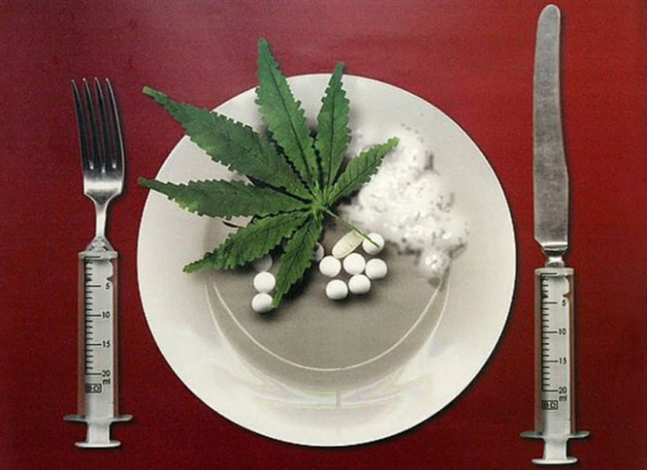
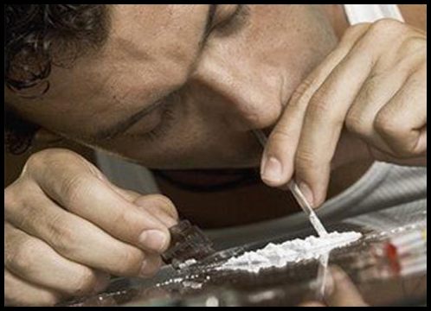
Наркомания
это заболевание, которое возникает в результате употребления наркотических веществ, вызывающих в малых дозах эйфорию (состояние повышенного, беспричинно-радостного настроения), а в больших дозах одурманивание или наркотический сон

Slide 3
Разнообразие наркотиков
Опиаты (героин, морфий).Вызывают сонливость, замедленное дыхание, сужение зрачков. Приводят к поражении печени, сердечно-сосудистой и дыхательной систем, к поражению мозга.
Кокаин ( кокаин, «крек»). Вызывает возбужденное состояние, навязчивую словоохотливость, взволнованность, галлюцинации, расширенные зрачки. Приводят к аритмии, психозам, поражению слизистой дыхательных путей.
Гашиш (гашиш, марихуана). Вызывает колебание настроения, замедленную реакцию, усиленный аппетит, сухость рта, расширенные зрачки. Приводит к ухудшению памяти, повышению риска заболеваний онкологическими заболеваниями, поражению печени, повреждению головного мозга.
.

Slide 4
Галлюциногены (ЛСД). Вызывает трансоподобное состояние, возбуждение, бессонницу, галлюцинации. Приводит к нарушению координации, тяжелым поражениям мозга, депрессии.
Антидепрессанты (снотворно – седативные средства). Вызывает сонливость, заторможенность, слабое дыхание, расширенные зрачки. Приводит к поражению головного мозга, сердечно – сосудистой системы, психозам.
Стимулянты (Амфетамин, «экстази»). Вызывает возбудимость, повышенное потоотделение, сухость во рту, галлюцинации, расширенные зрачки. Приводит к расстройству нервной системы, дыхательной системы, депрессиям, паранойям.

Slide 5
Статистика
Угрожающие темпы распространения наркомании в России:
- 1994 г. 44 тыс. наркоманов;
- 1998 г. 219 тыс. наркоманов;
- начало 21 века зарегистрировано более 3 млн. человек.
Ежегодно в Россию поступает до 300 т. наркотиков.
Наркотики употребляют дети 11-13 лет и даже дети семи
лет.
89% Российских наркоманов заражены гепатитом В и С, а 20-
30% - больны СПИДом.
Считается, что один наркоман в среднем «сажает на иглу» 17 человек.
Возрастной диапазон, при котором происходит массовое
приобщение к наркотикам – 14-16 лет и даже в 11 лет.

Slide 6
Потребители героина

Slide 7
Цифры и факты
Пробуют психотропные вещества
Мальчики - 44% Девочки 25%
Употребляют постоянно
30%
Пополняют криминальную среду
40%
Становятся наркоманами
30%
Кончают жизнь самоубийством
10%

Slide 8
Наркотическая зависимость – это непреодолимая потребность человека в приёме наркотика.
Человек в состоянии наркотической
зависимости
уже никак не может
обойтись без приёма наркотика
или сократить его приём
на долгое время.
Он становится рабом
наркотика и следовательно
рабом торговца наркотика.

Slide 9
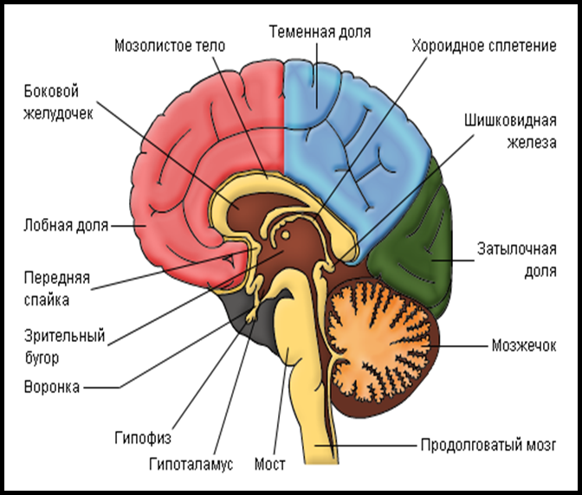
Свойства наркомании
Наркотические вещества, попадая во внутреннюю среду организма, оказывают сильнейшее воздействие, прежде всего на головной мозг. С течением времени у человека появляются зависимости от наркотиков.

Slide 10
Развитие психической зависимости от наркотика определяется воздействием на зоны поощрения, при которых возникают положительные эмоциональные состояния. Таким образом, употребление наркотика становится наиглавнейшим стимулом в получении положительных эмоций, а при отсутствии наркотика человек чувствует психологический дискомфорт.
Механизмы формирования физической зависимости от наркотиков до конца еще не ясны. Есть предположения, что они включаются в обменные процессы как необходимый и самостоятельный элемент на уровне регуляции функций жизнедеятельности организма.

Slide 11
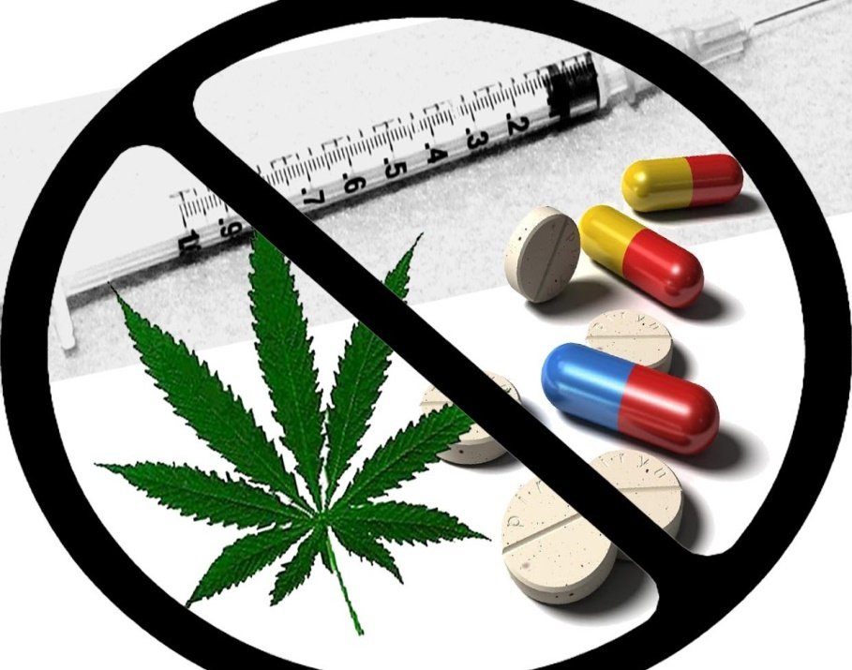
В процессе развития болезни происходит постепенное привыкание к наркотику. Он уже не вызывает того состояния, которое было в начале. Появляется состояние «ломки» или абсистентный синдром.

Slide 12
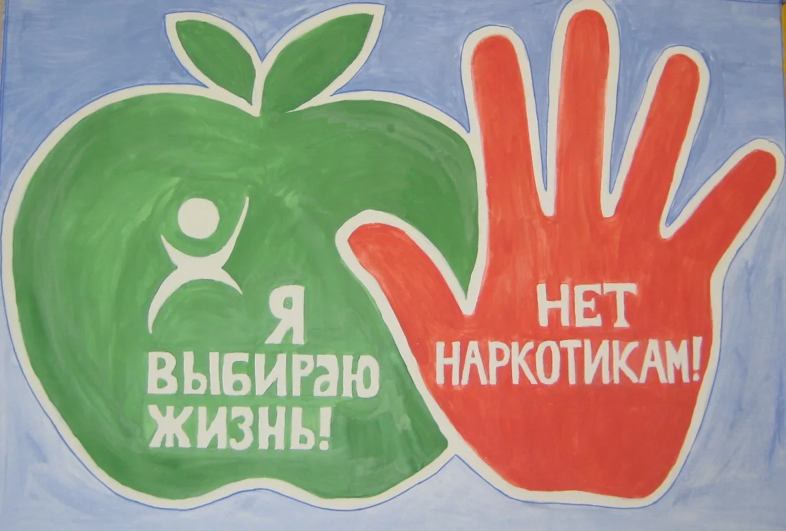
Причины наркомании подростка
Недостаточная степень готовности к обучению
Трудности в усвоении учебных программ
Отказ от посещения ученика в школу
Хронические заболевания и физическая ослабленность
Наследственные факторы
Коммуникативные проблемы
Стрессы
Семейные проблемы
Социальная незащищённость

Slide 13
Статистика подростковой наркомании

Slide 14
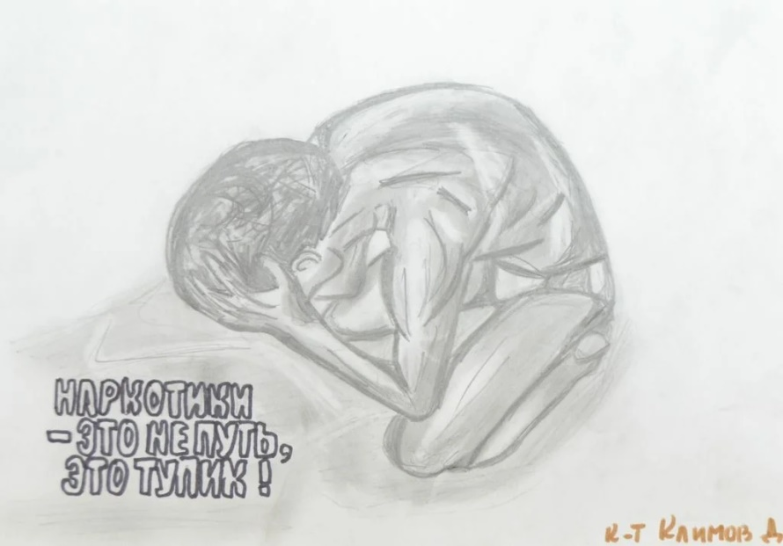
К чему приводит?
Злоупотребление наркотическими и психотропными веществами приводит:
к наркозависимости;
к психической, физической и социальной деградации наркозависимого;
его ранней гибели;
причиняет горе родным и близким;
ослабляет потенциал общества.

Slide 15
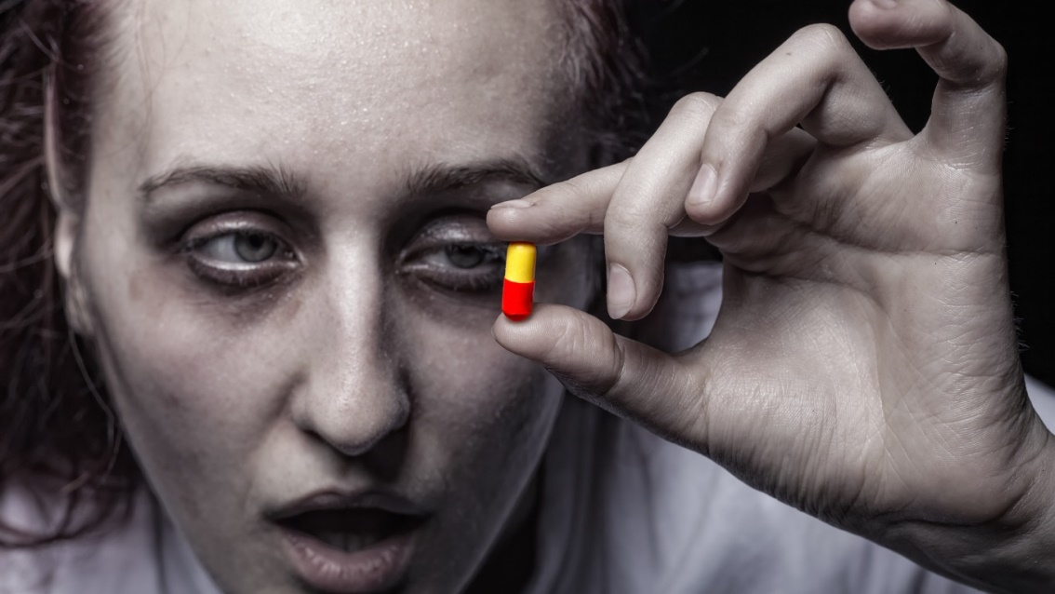
Влияние наркотиков на организм человека
Доказано, что наркотики воздействуют на центр в головном мозге, который отвечает за «поощрение». При этом происходит выброс дофамина в кровь и человек чувствует возбуждение.
Но наркотики отрицательно воздействуют на организм человека. Прежде всего, они снимают боль и снижают болевой порог чувствительности.

Slide 16
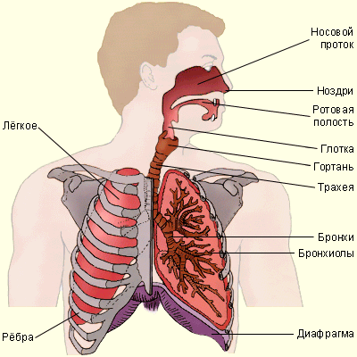
Наркотики воздействуют на дыхательный центр и хеморецепторы, которые отвечают за количество кислорода в крови, не реагируют на углекислый газ и происходит кислородное голодание организма. Наркоманы часто умирают от паралича дыхательного центра в результате передозировки.
Наркотики также влияют на кашлевой центр. Кашель – это защитная реакция нашего организма, но у наркоманов отключается защитный механизм кашля.

Slide 17
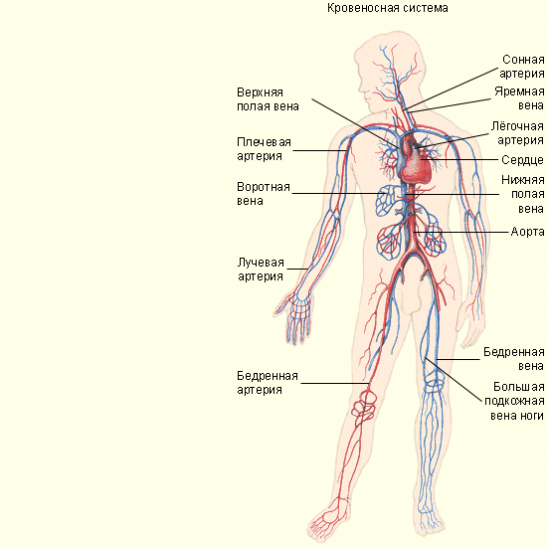
Наркотики способствуют угнетению сосудодвигательного центра, а следствие этого снижению кровяного давления и замедлению пульса.
По этой причине ухудшаются функции сердечно-сосудистой системы, функции всех клеток слабеют, и весь организм дряхлеет, как в старости.

Slide 18
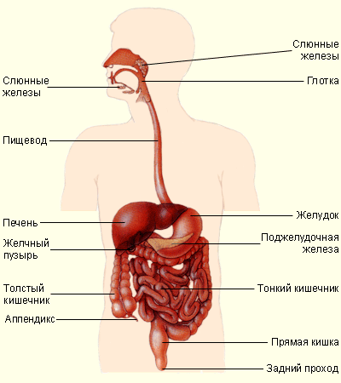
Наркотики угнетают механизмы регуляции пищеварения, у наркоманов притупляются все вкусовые и обонятельные ощущения, снижается аппетит, уменьшается выработка ферментов, желчи, желудочного и кишечного соков.
Пища не в полной мере переваривается и усваивается.
Наркоманы обрекают себя на хроническое голодание и имеют дефицит веса. Но также происходит и спазм гладкомышечной мускулатуры кишечника, что приводит в длительным запорам (5 – 10 дней).И все это время в организме происходят процессы гниения и разложения.

Slide 19
Наркомания не прощает ничего, никогда и никому! Каждый наркоман в этом уже убедился.

Slide 20
Карается законом!
Статья 228. Незаконное изготовление, приобретение, хранение, перевозка, пересылка либо сбыт наркотических средств или психотропных веществ. (лишение свободы на срок от 3 до 10 лет ).
Статья 230. Склонение к употреблению наркотических средств или психотропных веществ.(лишение свободы на срок от 2 до 8 лет ).
Статья 231. Незаконное культивирование( штраф в размере от 500 до 700 минимальных размеров оплаты труда ).
Статья 232. Организация притонов для потребления наркотических средств или психотропных веществ (лишение свободы на срок от 3 до 7 лет ).

Slide 21
Как противостоять наркомании
Обрети уверенность в том, что тебе лично наркотики не нужны!
Найди здравые объяснения своей уверенности!
Будь готов привести свои объяснения любому, кто заведет с тобой разговор о наркотиках.
Твои слова должны быть сильнее любых доводов, расхваливающих употребление наркотиков.
Не будь безразличным к тому, кого пытаются уговорить, объясни ему почему ты не хочешь употреблять наркотики.
Не осуждай тех, кто "подсел", лучше подумай как помочь; если очень захочешь, то решение придет.
Будь серьезен. Не заигрывай с теми, кто продает и употребляет наркотики: первые - ради наживы, вторые - ради "дозы" пойдут на все.
Найди друзей, которые могут также, как и ты, быть против наркотиков.
Не пытайся обманывать самого себя. Найди в мире, в людях, в себе, что-то прекрасное и открой это другим!

Slide 22
Подумай о себе и о близких. Скажи наркотикам НЕТ!

